Slide 1

REWITALIZACJA
OSIEDLE MEKSYK
Konsultacje społeczne projektu Gminnego Programu Rewitalizacji 12.01.2017 r

Slide 2

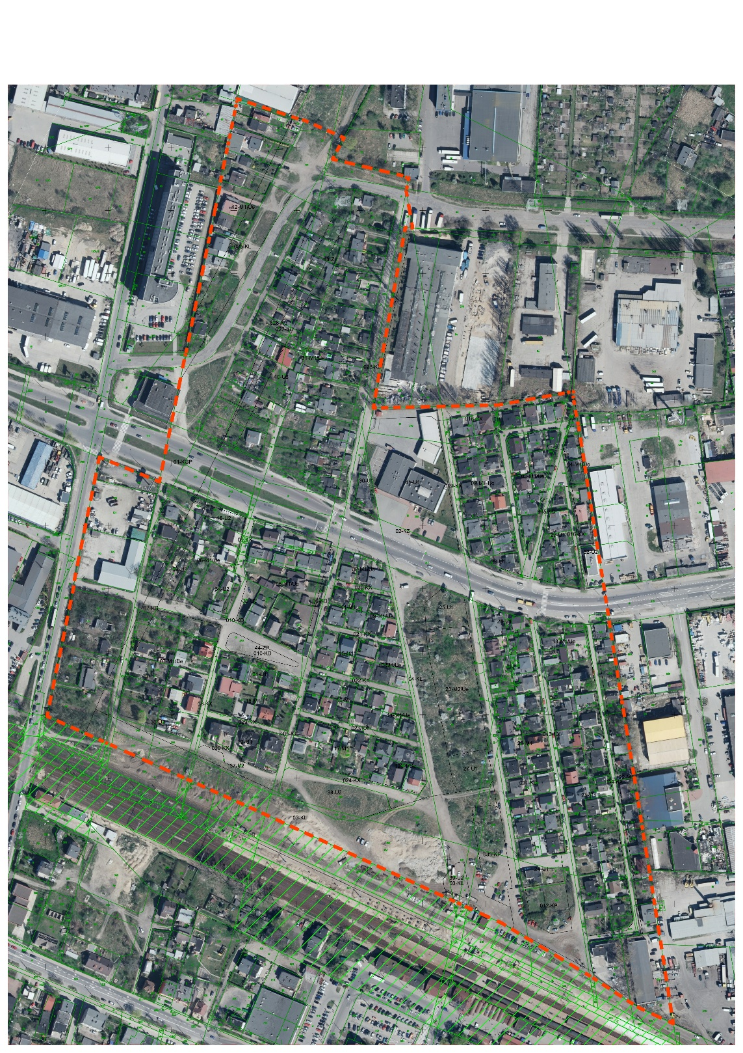
OBSZAR CHYLONI WSKAZANY DO REWITALIZACJI
POWIERZCHNIA TERENU: 18,5 ha
LICZBA LUDNOŚCI: 790 OSÓB
(ok 3% populacji całej dzielnicy)

Slide 3
Rewitalizacja to „proces wyprowadzania ze stanu kryzysowego obszarów zdegradowanych, prowadzony w sposób kompleksowy, poprzez zintegrowane działania na rzecz lokalnej społeczności, przestrzeni i gospodarki, skoncentrowane terytorialnie, prowadzone przez interesariuszy rewitalizacji na podstawie gminnego programu rewitalizacji”¹.
Musi łączyć w sobie komponent inwestycji (zmiany w przestrzeni) oraz społeczny (praca z lokalną społecznością). Plan działania na terytoriach (Gminny Program Rewitalizacji) powinien być wypracowany w oparciu o partycypację, w dialogu z lokalną społecznością.
¹Definicja z Ustawy o rewitalizacji z dnia 9 października 2015 r.

Slide 4
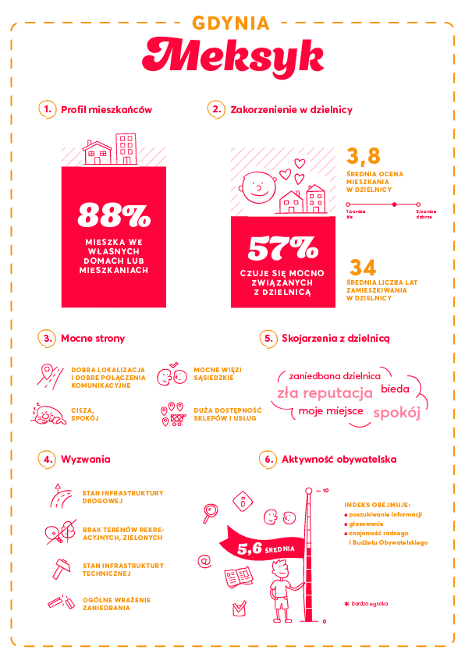
KONSULTACJE I POZNAWANIE MEKSYKU
PANEL OBYWATELSKI
czerwiec–październik 2016
42 badanych z osiedla (z 541
badanych w mieście)
2 spotkania na dzielnicy w sprawie REWITALIZACJI
spotkania W SPRAWIE BUDŻETU OBYWATELSKIEGO
spotkania indywidualne z mieszkańcami

Slide 5

DLACZEGO REWITALIZACJA ?
Deklarowany związek z dzielnicą
Pozytywna ocena poszczególnych obszarów oczami grup mieszkańców
 | mieszkańcy dzielnicy | mieszkańcy obszarów rewitalizowanych | mieszkańcy Gdyni ogółem
Witomino | 91% | 72% | 77%
Babie Doły | 88% | 83% | 77%
Oksywie | 65% | 58% | 66%
Meksyk | 64% | 8% | 14%
Pekin | 44% | 17% | 14%
ZOH | 38% | 31% | 36%
mieszkaniec Meksyku „Żeby wizerunek nie odbiegał od ogólnego standardu.”

Slide 6


DLACZEGO REWITALIZACJA ?
Co najbardziej ceni Pan(i) w obrębie swojego miejsca zamieszkania? Jakie są mocne strony dzielnicy? |  | Co Pana(i) zdaniem w obrębie miejsca zamieszkania stanowi największy problem? Co wymaga zmiany?
połączenia komunikacyjne | 76% | stan infrastruktury drogowej | 86%
lokalizacja na mapie Gdyni | 45% | dostępność terenów rekreacyjnych | 43%
cisza, spokój | 45% | stan infrastruktury technicznej | 33%
więzi społeczne, sąsiedzkie | 43% | inne** | 69%
dostępność usług (sklepy) | 41%
inne* *Posiadanie własnego domu z ogrodem, zieleń, związki emocjonalne z dzielnicą | 36% | **nieuporządkowane kwestie kanalizacji, brak przejść i przejazdów przez linię kolejową, brak parkingów, spalanie śmieci, brak miejsca spotkań mieszkańców, hałas, niedogodności wynikające z sąsiedztwem z terenami przemysłowymi, brak oświetlenia na głównej ulicy

Slide 7
CO SIĘ WYDARZY ?
WIĄZKI DZIAŁAŃ REWITALIZACYJNYCH
Poprawa warunków funkcjonalno-przestrzennych obszaru na tle innych osiedli – estetyzacja, wprowadzenie funkcji rekreacyjnych, zniwelowanie stygmatów
Budowa infrastruktury osiedla w celu poprawy jakości życia
Poprawa dostępności osiedla / niwelowanie barier komunikacyjnych
Wprowadzanie innowacyjnych rozwiązań infrastrukturalnych dostosowanych do uwarunkowań osiedla

Slide 8
CO SIĘ WYDARZY ?
LISTA PRZEDSIĘWZIĘĆ REWITALIZACYJNYCH
Realizacja elementów podstawowego układu drogowego
w obrębie osiedla
Budowa pętli autobusowej obrębie przejścia podziemnego
Poprawa bezpieczeństwa mieszkańców poprzez realizację bezpiecznych przejść dla pieszych
Realizacja fragmentów wewnętrznego układu drogowego osiedla
Realizacja terenu rekreacyjnego na osiedlu

Slide 9
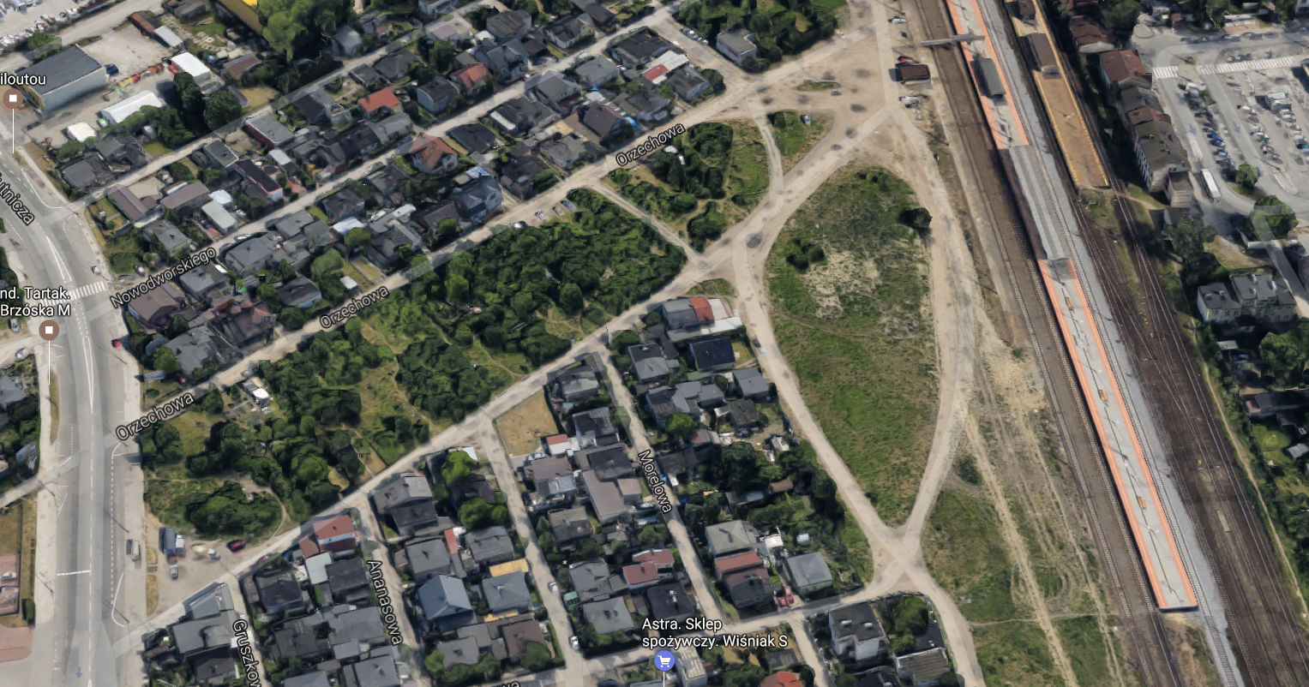
CO SIĘ WYDARZY ?
Realizacja elementów podstawowego układu drogowego
w obrębie osiedla
Budowa pętli autobusowej w obrębie przejścia podziemnego
Okres realizacji
2018-2019
Szacunkowa wartość
5 mln zł
3 mln zł (pętla)

Slide 10
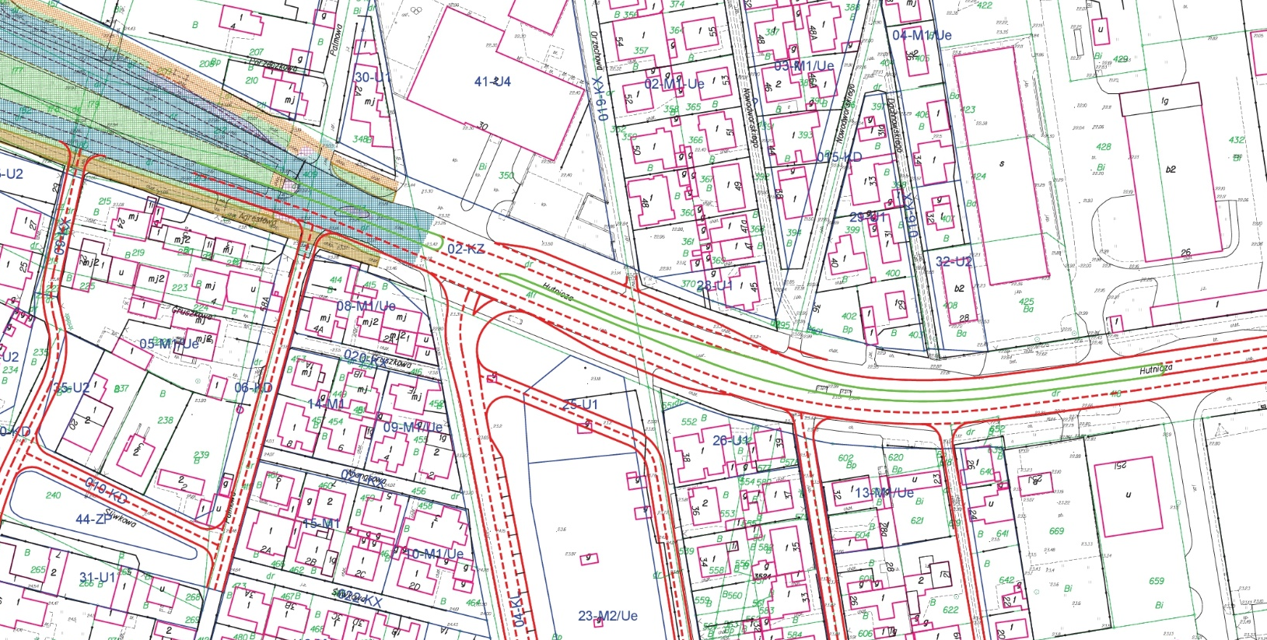
CO SIĘ WYDARZY ?
Poprawa bezpieczeństwa mieszkańców poprzez realizację bezpiecznych przejść dla pieszych
ISTNIEJĄCE PRZEJŚCIE
Z AZYLEM
ISTNIEJĄCE PRZEJŚCIE
BEZ AZYLU
Okres realizacji
(projektowanie)
2017
Szacunkowa wartość
800 tys zł

Slide 11
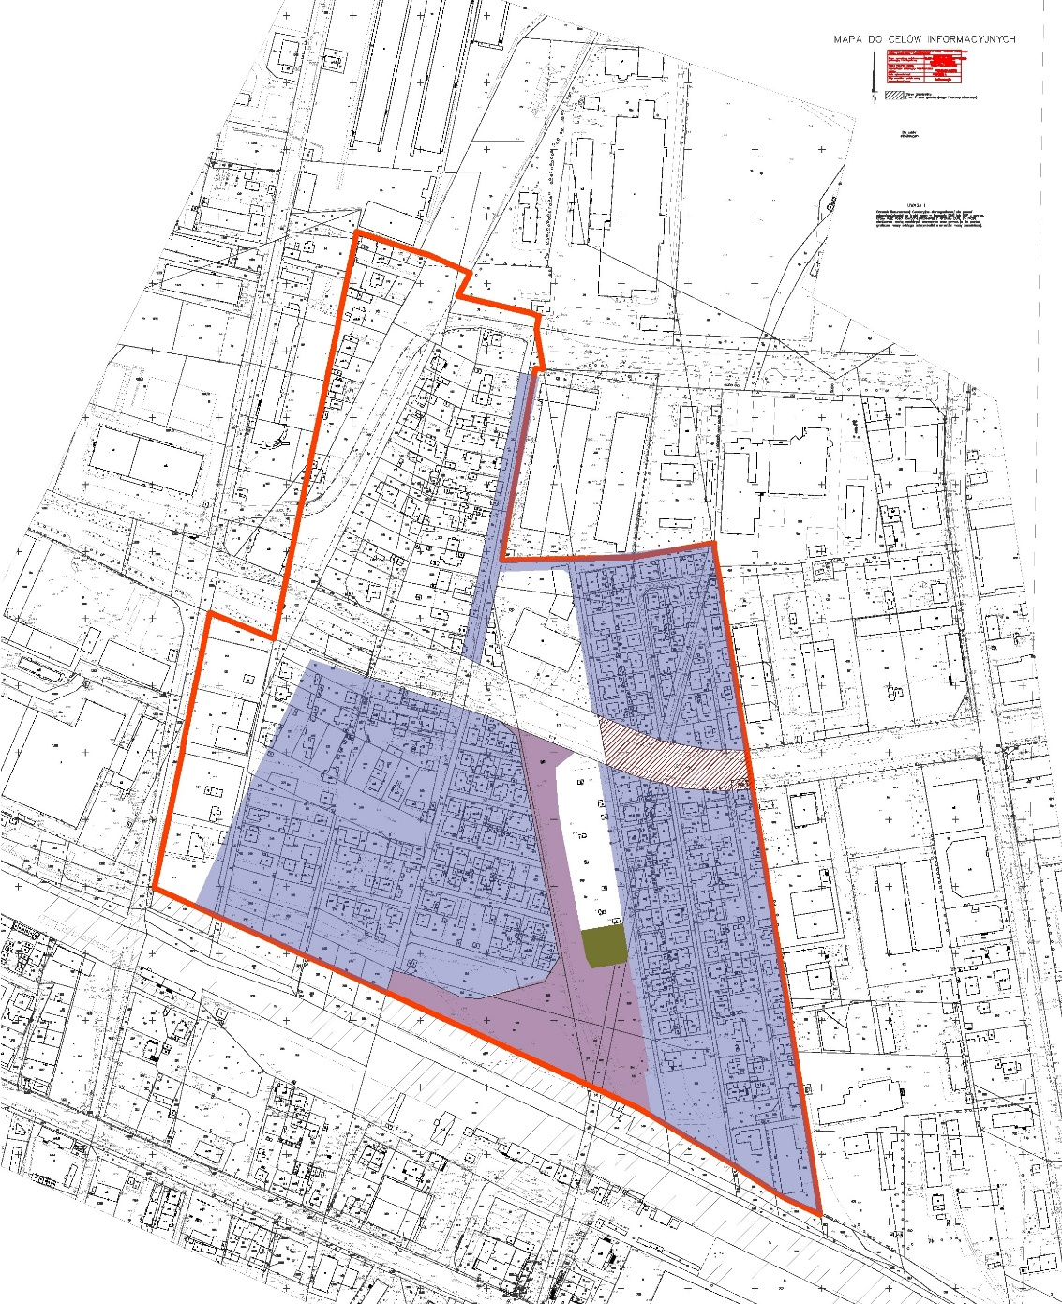
CO SIĘ WYDARZY ?
Realizacja fragmentów wewnętrznego układu drogowego osiedla
Okres realizacji (projektowanie)
2017-2018
Szacunkowa wartość
2,2 mln zł
Obwodnica Północna Aglomeracji Trójmiasta
Ul. Hutnicza

Slide 12
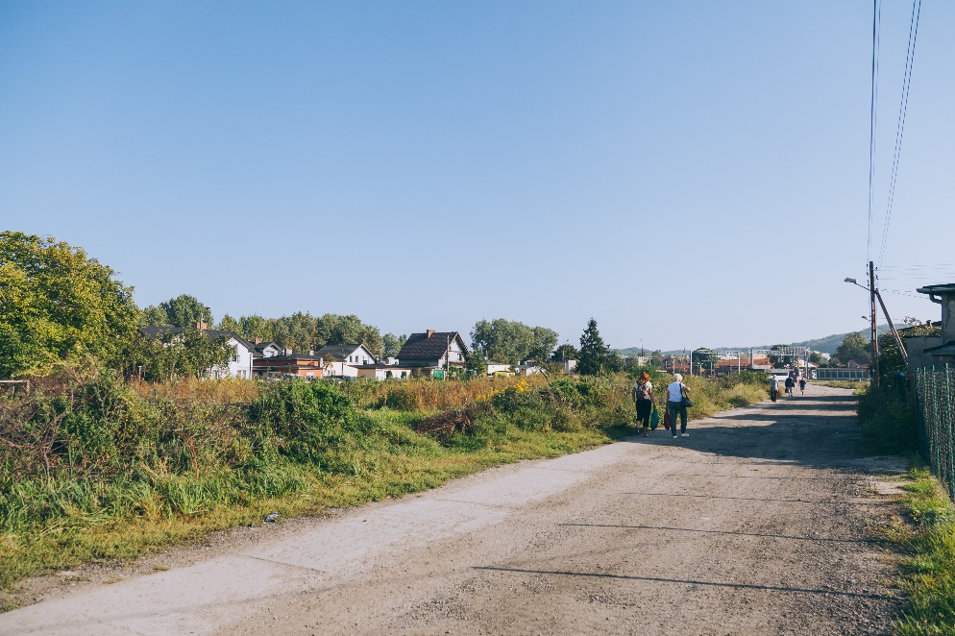

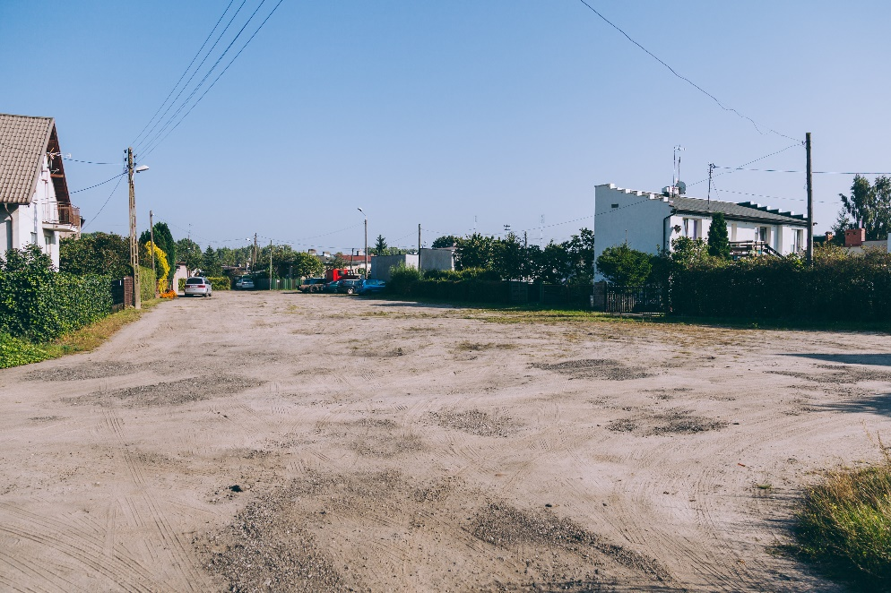
CO SIĘ WYDARZY ?
Realizacja terenu rekreacyjnego
Okres realizacji
2019
Szacunkowa wartość
300 tys. zł
ALERNATYWNA LOKALIZACJA NA UL. ŚLIWKOWEJ

Slide 13
CO SIĘ WYDARZY ?
DZIAŁANIA HORYZONTALNE
SIEĆ PRACY ZE SPOŁECZNOŚCIĄ LOKALNĄ
ZMNIEJSZENIE LICZBY OSÓB ZALEŻNYCH OD POMOCY SPOŁECZNEJ, W TYM OSÓB POZOSTAJĄCYCH POZA RYNKIEM PRACY
ZMNIEJSZENIE LICZBY OSÓB ZALEŻNYCH OD POMOCY SPOŁECZNEJ, MODEL ODDZIAŁYWANIA POMOCY SPOŁECZNEJ NA TERENACH REWITALIZOWANYCH
WYRÓWNYWANIE SZANS W DOSTĘPIE DO EDUKACJI, KULTURY, SPORTU. MODEL ZWIĘKSZANIA OFERTY MIEJSKIEJ KIEROWANEJ DO MIESZKAŃCÓW NA TERENACH REWITALIZOWANYCH
WŁĄCZANIE SPOŁECZNOŚCI LOKALNEJ W DZIAŁANIA NA TERENACH REWITALIZOWANYCH
DZIAŁALNOŚĆ LOKALNYCH CENTRÓW W DZIELNICACH REWITALIZOWANYCH (ul. Opata Hackiego 33)
PROGRAM MINI GRANTÓW

Slide 14
STRUKTURA KOSZTÓW REWITALIZACJI DLA MEKSYKU
ŁĄCZNIE: 10 650 000 PLN

Slide 15
Konsultacje społeczne zapisów dla poszczególnych podobszarów
11 stycznia 2017 – 10 lutego 2017
Możliwość składania uwag do programu:
email: rewitalizacja@lis.gdynia.pl,
Pocztą: Laboratorium Innowacji Społecznych, al. Zwycięstwa 96/98, Gdynia 81-451
Osobiście: budynek IV, I piętro, pokój nr 103, w godzinach urzędowania biura 08.00-16.00.
Mobilny punkt konsultacyjny:
Centrum Aktywnego Mieszkańca ul. Opata Hackiego 17 A
Poniedziałek 23 stycznia 2017 w godz. 16-20
Wtorek 24 stycznia 2017 w godz. 10-14
Dokument dostępny do wglądu :
Infobox
Siedziba Gdynia OdNowa
Internet: www.gdynia.pl/rewitalizacja

